Slide 1
Федеральное государственное бюджетное образовательное учреждение высшего образования «Красноярский государственный медицинский университет имени профессора В.Ф. Войно-Ясенецкого» Министерства здравоохранения Российской Федерации Кафедра стоматологии ИПО
Избирательное пришлифовывание зубов, методики, показания.
Выполнил ординатор
кафедры стоматологии ИПО
по специальности «стоматология ортопедическая»
Узназаков Анатолий Владиславович
Рецензент ассистент Лысенко Ольга Владимировна
Красноярск 2023 г.

Slide 2
Цели избирательного пришлифовывания зубов:
Устранение травматической ситуации в периодонте путем распределения функциональной нагрузки на возможно большее количество зубов.
Снятие травмы твердых тканей зубов и пульпы.
Распределение нагрузки по оси зубов.
Снятие патологической активности жевательных мышц.
Устранение балансирующих и гипербалансирующих суперконтактов.
Создание стабильной устойчивой центральной окклюзии.
Устранение нарушений окклюзии перед ортопедическим лечением.
Восстановление функциональной окклюзии после проведенного ортопедического лечения.
Профилактика и лечение патологии периодонта, жевательных мышц и височно-нижнечелюстного сустава (ВНЧС) в периоде молочного, сменного и постоянного прикуса.
Создание множественных двусторонних контактов при сошлифовывании зубов полных съемных протезов при всех видах окклюзии (для стабилизации протезов), сохранение при этом бугрового перекрывания боковых зубов (для предупреждения прикусывания слизистой оболочки щек).

Slide 3
Избирательное при шлифовывание зубов необходимо при заболеваниях периодонта в случаях:
1) наличия аномалий прикуса и вторичных деформаций
2) неравномерной стираемости твердых тканей зубов
3) отсутствия физиологической стираемости бугров.

Slide 4
Избирательное при шлифовывание зубов
В результате пришлифовывания зубов устраняются преждевременные контакты, что нормализует окклюзионные и артикуляционные взаимоотношения и тем самым улучшает состояние периодонта. Сошлифовывание проводится на турбинной установке (скорость 300—400 тыс. об/мин) под контролем с применением окклюзионной бумаги. Для уменьшения гиперестезии зубов рекомендуется пользоваться зубной пастой с повышенным содержанием фтора. В отдельных, более тяжелых, случаях показано проведение курса лечения глицерофосфатом кальция.
Метод избирательного пришлифовывания предполагает коррекцию функциональной окклюзии путем сошлифовывания выявленных преждевременных контактов на естественных и искусственных зубах. Основной принцип — сохранение или создание стабильной окклюзии, т.е. обеспечение фиссурно-бугорковых контактов зубов при минимальном удалении твердых тканей.
Для успешного лечения больного следует подготовить: информировать о цели сошлифовывания зубов, о том, что в случае отсутствия эффекта необходимо будет применить другие методы окклюзионной коррекции.

Slide 5
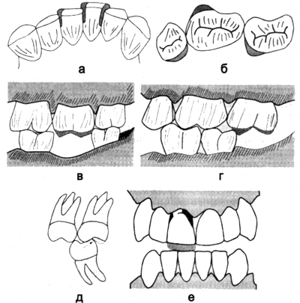
Подготовительная стадия пришлифовывания:
Фаза предварительного сошлифовывания, устранение грубой окклюзионной дисгармонии (Жулев E.H., 2003)
А - незначительная коррекция путем сошлифовывания контактных (апроксимальных) поверхностей нижних передних зубов, что может способствовать устранению их скученности.
б - неправильное положение боковых зубов приводит к образованию ретенционных пунктов.
В - перед замещением дефекта зубного ряда необходимо удлиненный моляр верхней челюсти сошлифовать по уровню окклюзионной поверхности.
Г - удлиненный зуб в конце зубного ряда, не имеющий антагониста, необходимо сошлифовать, так как он препятствует артикуляции.
Д - укорочение дистального бугра верхнего моляра позволяет нижнему зубу выровняться.
Е - укорочение отдельных сместившихся зубов.

Slide 6
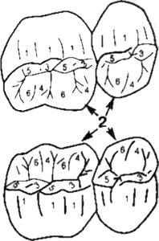
Обозначение рельефа окклюзионной поверхности боковых зубов, необходимое для маркировки преждевременных контактов в соответствии с правилом MODU: mesial, ober, distal, unter:
1 — оральный скат язычных и небных бугров;
2 — вестибулярный скат щечных бугров;
3 — мезиальный склон вестибулярных скатов язычных и небных бугров;
4 — мезиальный склон оральных скатов щечных бугров;
5 — дистальный склон вестибулярных скатов язычных и небных бугров;
6 — дистальный склон оральных скатов щечных бугров

Slide 7
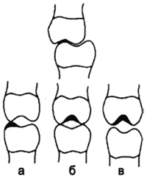
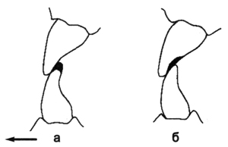
Пришлифовывание боковых зубов при центральной окклюзии.
Исправление супраконтактов на передних зубах при центральной окклюзии.

Slide 8
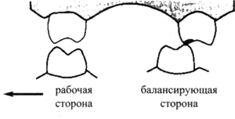
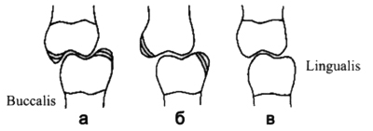
Гипербалансирующий контакт
Сошлифовывание жевательных зубов при боковой окклюзии: а — сошлифовывание щечного бугра верхнего зуба и язычного бугра нижнего зуба; б — сужение жевательных поверхностей коронок зубов; в — вид зубов после сошлифовывания

Slide 9
Последовательность проведения избирательного пришлифовывания зубов при ортогнатическом прикусе:
1) дистальная окклюзия — статическая фаза;
2) экскурсия нижней челюсти из дистальной в центральную окклюзию — динамическая фаза;
3) центральная окклюзия — статическая фаза;
4) передняя окклюзия — статическая фаза;
5) экскурсия нижней челюсти из центральной окклюзии в перед­нюю — динамическая фаза;
6) боковая окклюзия (правая и левая) на балансирующей сторо­не — статическая фаза;
7) экскурсия нижней челюсти из центральной в боковые окклюзии на балансирующей стороне — динамическая фаза;
8) боковая окклюзия на рабочей стороне — статическая фаза;
9) экскурсия нижней челюсти из центральной в боковые окклюзии на рабочей стороне — динамическая фаза.

Slide 10
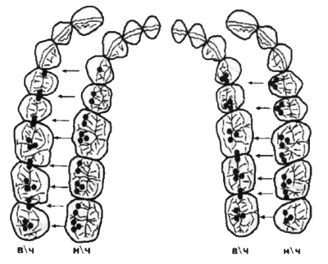
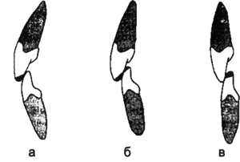
Точки смыкания при идеальной окклюзии ортогнатического прикуса: двух- и трехточечные контакты на опорных буграх зубов нижней челюсти и противостоящих им антагонистах; двух- и трехточечные контакты на опорных буграх зубов верхней челюсти (Mötsch, 1987)
Возможные варианты коррекции при наличии преждевременных контактов фронтальных зубов в передней окклюзии (Mötsch, 1987)

Slide 11
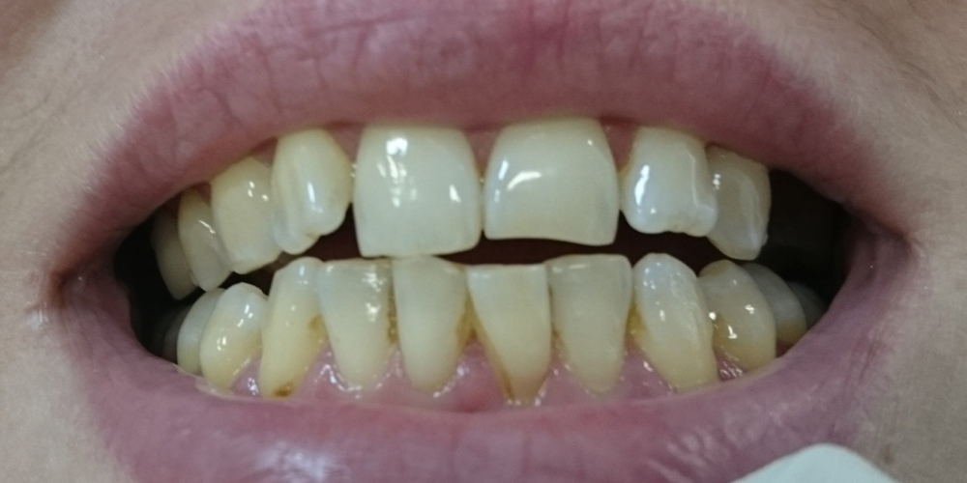
Показания к проведению избирательного пришлифовывания зубов:
Заболевания пародонта, когда нарушения окклюзии развиваются вследствие смещения зубов из-за поражения их опорного аппарата. При пародонтите терапевтическое лечение и пришлифовывание проводятся одновременно. Однако у больных с выраженными симптомами обострения воспалительных явлений в пародонте избирательное пришлифовывание лучше проводить после их устранения. Если в клинической картине заболевания пародонта преобладает симптоматика деструкции костной ткани с образованием карманов, то пришлифовывание проводится до хирургических операций по их устранению. При выраженной патологической подвижности зубов, когда супраконтакты зубов являются отягощающим фактором, пришлифовывание проводят или в процессе противовоспалительного лечения, или перед ним.

Slide 12
Показания к проведению избирательного пришлифовывания зубов:
Профилактика заболеваний пародонта у лиц с задержкой или отсутствием естественного стирания твердых тканей зубов, что может затруднять движения нижней челюсти и вызывать функциональную перегрузку.
Проведение избирательного пришлифовывания в рамках вторичной профилактики в начальных стадиях генерализованного заболевания пародонта при интактных зубных рядах, когда отсутствует клинически выраженная атрофия альвеолярного отростка у большинства зубов, или выявляется лишь с небной стороны шестых верхних зубов в виде ретракции десны и незначительного обнажения шеек.

Slide 13
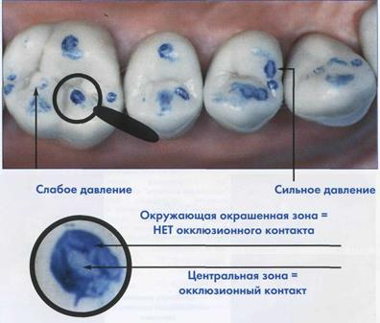
Показания к проведению избирательного пришлифовывания зубов:
Деформации зубных рядов. Смещение зубов при утрате антагонирующих или рядом стоящих также ведет к нарушениям окклюзии в виде появления преждевременных контактов (супраконтактов).
Избирательное пришлифовывание зубов показано перед коррекцией окклюзионной поверхности зубов с помощью пломб, вкладок, искусственных коронок, мостовидных или съемных протезов.

Slide 14
Показания к проведению избирательного пришлифовывания зубов:
Заболевания височно-нижнечелюстных суставов и жевательных мышц, когда окклюзионные препятствия могут нарушать координированные сокращения этих мышц и быть причиной мышечно-суставной дисфункции.

Slide 15
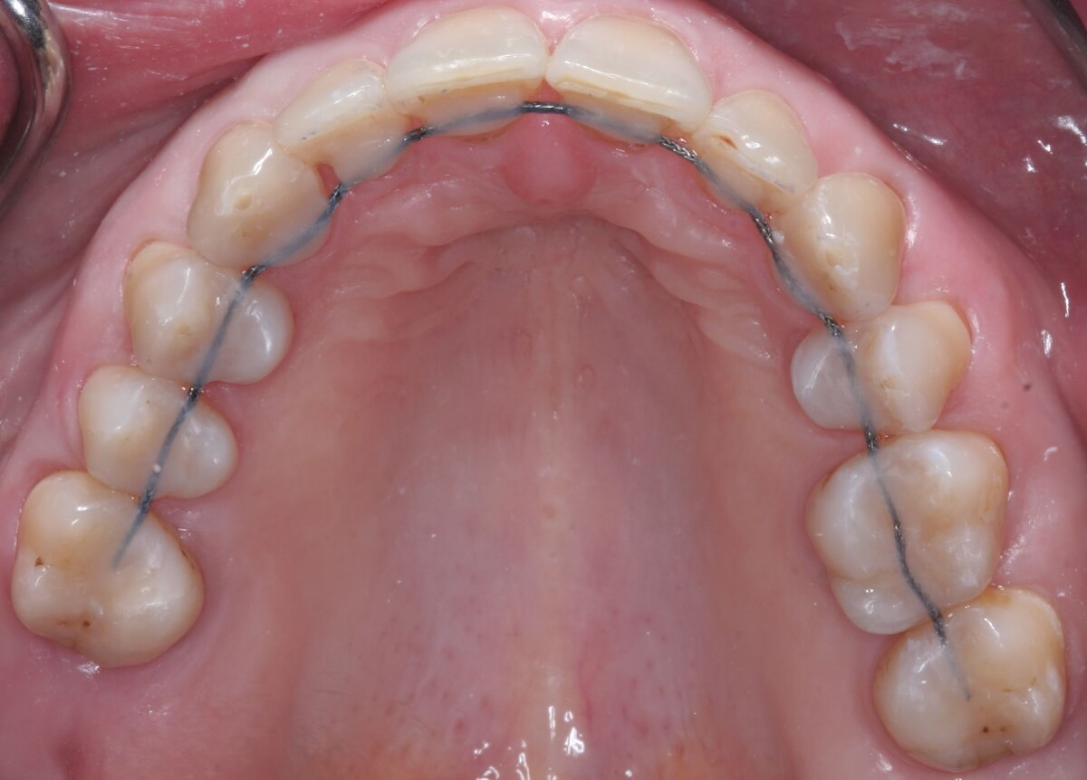
Показания к проведению избирательного пришлифовывания зубов:
Аномалии зубочелюстной системы. Коррекция окклюзии необходима после завершения активного ортодонтического лечения аномалий, в ретенционном периоде для предупреждения развития патологии жевательных мышц и суставов.

Slide 16
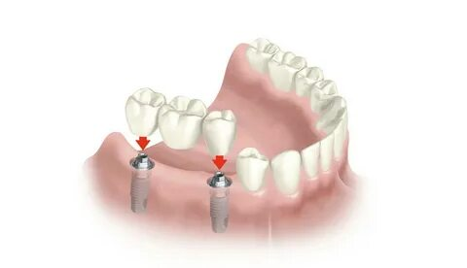
Показания к проведению избирательного пришлифовывания зубов:
Ортопедическое лечение с применением имплантатов требует весьма тщательной коррекции окклюзии, так как появление супраконтактов на протезах создает функциональную перегрузку и может быть причиной отторжения имплантата.

Slide 17
Осложнения:
При несоблюдении правил и рекомендаций по проведению избирательного пришлифовывания зубов возможны следующие нежелательные последствия и осложнения:
Снижение межальвеолярной высоты.
Смещение зубов.
Гиперестезия твердых тканей.
Чрезмерная нагрузка на пародонт после уплощения бугров зубов.
Выведение из окклюзионного контакта одних зубов и перегрузка пародонта других.
Поэтому избирательное пришлифовывание должен проводить врач-стоматолог, прошедший специальную подготовку и имеющий соответствующую квалификацию.

Slide 18
Противопоказания к проведению избирательного пришлифовывания зубов:
Выраженное воспаление пародонта. В такой ситуации перед пришлифовыванием необходимо провести подготовительные терапевтические мероприятия: удалить назубные отложения, провести курс противовоспалительной пародонтальной терапии. Однако, следует иметь в виду, что преждевременные окклюзионные контакты могут поддерживать воспалительную реакцию. В этих случаях оба вида лечения следует проводить одновременно.
Резко выраженные аномалии и деформации зубочелюстной системы, подлежащие ортодонтическому, ортопедическому, хирургическому или комбинированному лечению.
Острые и хронические заболевания височно-нижнечелюстного сустава (ВНЧС), сопровождающиеся болевым синдромом мышечно-суставной дисфункции. Таким пациентам избирательное пришлифовывание показано в стадии ремиссии.

Slide 19
Спасибо за внимание.

Slide 20
Список литературы
http://disamed.net/izbiratelnoe-prishlifovyvanie.html
http://bone-surgery.ru/view/izbiratelnoe_prishlifovyvanie_zubov/

